Slide 1
Câu lệnh điều khiển
KHOA CÔNG NGHỆ THÔNG TIN
ĐẠI HỌC MỞ TPHCM

Slide 2
Mục tiêu
Biết cách sử dụng kết quả của biểu thức luận lý lựa chọn chuỗi câu lệnh được thực hiện.
Biết cách sử dụng lệnh if-else hoặc switch để giải quyết trường hợp có nhiều lựa chọn.
Biết cách sử dụng câu lệnh lặp while, do-while hoặc for để thực hiện lặp lại các câu lệnh trong chương trình.
Biết cách sử dụng các câu lệnh lặp lồng vào nhau.
Biết cách sử dụng break và continue trong các câu lệnh lặp
Có khả năng phân tích vấn đề, sử dụng các câu lệnh thích hợp để viết một chương trình hoàn chỉnh.

Slide 3
Các bước giải quyết vấn đề lập trình
Phân tích (analysis):
Xác định vấn đề. Mô tả các yêu cầu.
Thiết kế (design):
Mô tả thuật giải giải quyết vấn đề.
Lập trình (programming):
Mô tả giải pháp bằng mã lệnh (chương trình).
Bộ thử nghiệm (testing).

Slide 4
Câu lệnh điều khiển
Khái niệm câu lệnh
Câu lệnh điều khiển rẽ nhánh
Câu lệnh điều khiển lựa chọn
Câu lệnh lặp
Lệnh break, contiue

Slide 5
Khái niệm câu lệnh
Khái niệm
Khối lệnh
Phân loại

Slide 6
Khái niệm câu lệnh
Câu lệnh/Phát biểu (statement) là một:
  khai báo hoặc
  biểu thức kết thúc bằng dấu chấm phẩy ; hoặc
  khối lệnh đặt giữa hai dấu { và } hoặc
  "câu lệnh điều khiển".
Ví dụ:
    int a;
    a = 5;
    if (a == b)
    cout << “Hai so bang nhau”;
    else
    cout << “Hai so khong bang nhau”;
    …
    Câu lệnh rỗng (empty statement): chỉ có dấu chấm phẩy ;

Slide 7
Khối lệnh
Khối lệnh (block): gồm các câu lệnh được đặt giữa hai dấu ngoặc { và }
  {
  Câu_lệnh_1;
  Câu_lệnh_2;
  …
  Câu_lệnh_n;
  }

Slide 8
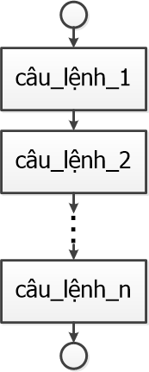
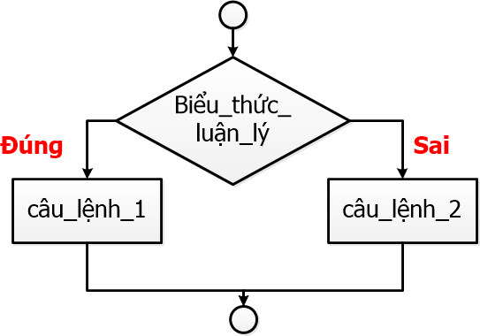
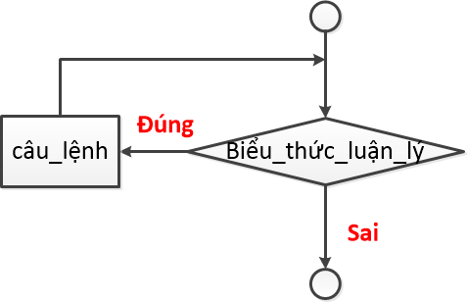
Phân loại
1. Lệnh tuần tự
2. Lệnh rẽ nhánh
3. Lệnh lặp

Slide 9
Câu lệnh điều khiển rẽ nhánh
Cú pháp
Ví dụ
Một số lỗi thường gặp
Cú pháp đa chiều
Lưu ý
Toán tử điều kiện

Slide 10
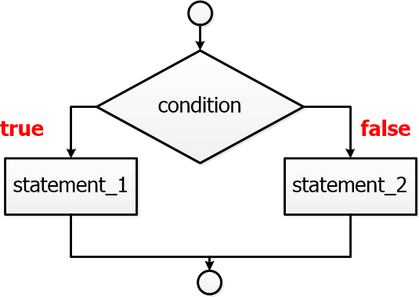
if-else
Cú pháp
if (condition)
statement_1;
[else
statement_2;]
Trong đó:
  condition (điều kiện): là một biểu thức luận lý, trả về giá trị đúng (true) hoặc sai (false).
  statement_1 và statement_2 (câu lệnh 1 và câu lệnh 2): có thể là lệnh rỗng, lệnh đơn hoặc khối lệnh.
  Dấu [ và ] cho biết nội dung bên trong có thể khuyết.

Slide 11
if-else
Ví dụ 1:
Viết chương trình nhận vào điểm trung bình 1 môn học của một sinh viên. Xuất ra màn hình thông báo cho biết sinh viên này đậu hay rớt? Biết rằng nếu điểm trung bình từ 5 trở lên là đậu, ngược lại là rớt.
Phân tích (analysis):
  Input: diem (điểm trung bình)
  Output: xuất thông báo Dau / Rot

Slide 12
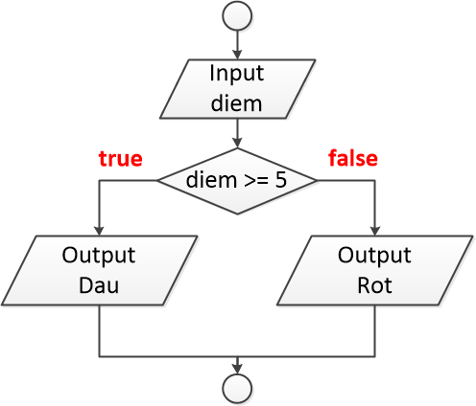
if-else
Ví dụ 1:
Thiết kế (design)
Nhập diem
Nếu diem >= 5 đúng thì xuất Dau
Ngược lại thì xuất Rot

Slide 13
if-else
Ví dụ 1:
Thiết kế (design)
Lập trình (programming)
#include <iostream>
using namespace std;
int main()
{
double diem;
cout << "Nhap diem: ";
cin >> diem;
if (diem >= 5)
cout << "Dau\n";
else
cout << "Rot\n";
return 0;
}

Slide 14
if-else
Ví dụ 1:
Kiểm thử (testing)
Lập trình (programming)
#include <iostream>
using namespace std;
int main()
{
double diem;
cout << "Nhap diem: ";
cin >> diem;
if (diem >= 5)
cout << "Dau\n";
else
cout << "Rot\n";
return 0;
}
diem | Kết quả
7.2 | Dau
5 | Dau
4.9 | Rot

Slide 15
if-else
Ví dụ 2:
Viết chương trình tìm số lớn nhất của 2 số nguyên a và b.
Phân tích (analysis):
  Input: 2 số nguyên a và b
  Output: xuất thông báo max (số lớn nhất của a và b)

Slide 16
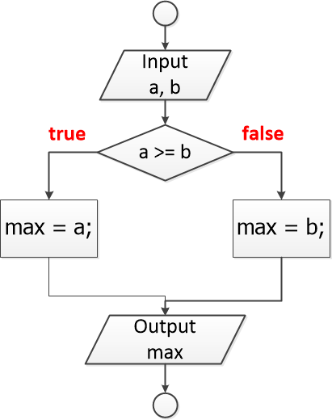
if-else
Ví dụ 2:
Thiết kế (design)
Nhập 2 số nguyên a, b
Nếu a >= b đúng thì max = a
Ngược lại thì max = b
Xuất max

Slide 17
if-else
Ví dụ 2:
Thiết kế (design)
Lập trình (programming)
#include <iostream>
using namespace std;
int main()
{
int a, b, max;
cout << “Nhap so thu nhat: ";
cin >> a;
cout << “Nhap so thu hai: “;
cin >> b;
if (a >= b)
max = a;
else
max = b;
cout << “So lon nhat la: “ << max << endl;
return 0;
}

Slide 18
if-else
Ví dụ 2:
Kiểm thử (testing)
Lập trình (programming)
#include <iostream>
using namespace std;
int main()
{
int a, b, max;
cout << “Nhap so thu nhat: ";
cin >> a;
cout << “Nhap so thu hai: “;
cin >> b;
if (a >= b)
max = a;
else
max = b;
cout << “So lon nhat la: “ << max << endl;
return 0;
}
a | b | Kết quả
5 | 2 | So lon nhat la 5
5 | 5 | So lon nhat la 5
4 | 9 | So lon nhat la 9

Slide 19
if-else
Ví dụ 3:
Viết chương trình tìm giá trị tuyệt đối của một số nguyên n.
Phân tích (analysis):
  Input: số nguyên n
  Output: kết quả trị tuyết đối của n

Slide 20
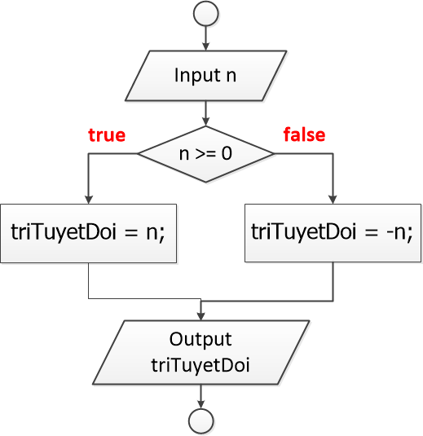
if-else
Ví dụ 3 – cách 1
Thiết kế (design)
Nhập số nguyên n
Nếu n >= 0 thì triTuyetDoi = n;
Ngược lại thì triTuyetDoi = -n;
Xuất triTuyetDoi

Slide 21
if-else
Ví dụ 3 – cách 1
Thiết kế (design)
Lập trình (programming)
#include <iostream>
using namespace std;
int main()
{
int n, triTuyetDoi;
cout << “Nhap so nguyen: ";
cin >> n;
if (n >= 0)
triTuyetDoi = n;
else
triTuyetDoi = -n;
cout << “Ket qua tri tuyet doi cua “ << n << “la: “ << triTuyetDoi << endl;
return 0;
}

Slide 22
if-else
Ví dụ 3 – cách 1
Kiểm thử (testing)
Lập trình (programming)
#include <iostream>
using namespace std;
int main()
{
int n, triTuyetDoi;
cout << “Nhap so nguyen: ";
cin >> n;
if (n >= 0)
triTuyetDoi = n;
else
triTuyetDoi = -n;
cout << “Ket qua tri tuyet doi cua “ << n << “la: “ << triTuyetDoi << endl;
return 0;
}
n | |n|
5 | 5
0 | 0
-4 | 4

Slide 23
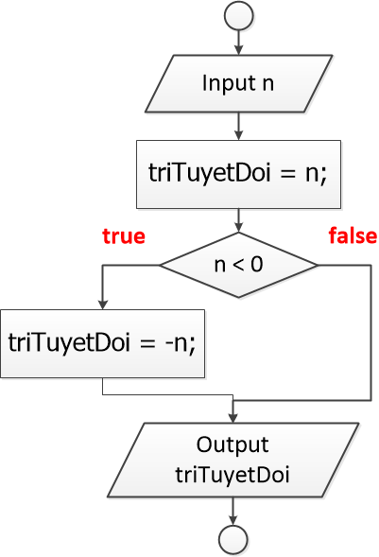
if-else
Ví dụ 3 – cách 2
Thiết kế (design)
Nhập số nguyên n
Gán triTuyetDoi = n;
Nếu n < 0 thì triTuyetDoi = -n;
Xuất triTuyetDoi

Slide 24
if-else
Ví dụ 3 – cách 2
Thiết kế (design)
Lập trình (programming)
#include <iostream>
using namespace std;
int main()
{
int n, triTuyetDoi;
cout << “Nhap so nguyen: ";
cin >> n;
triTuyetDoi = n;
if (n < 0)
triTuyetDoi = -n;
cout << “Ket qua tri tuyet doi cua “ << n << “la: “ << triTuyetDoi << endl;
return 0;
}

Slide 25
if-else
Một số lỗi thường gặp:
  Trong biểu thức luận lý thường nhầm lẫn phép so sánh (dấu ==) với phép gán ( dấu = )
  Ví dụ:
  if (x = y)
  cout << “x va y bang nhau” << endl;
  //Khi biên dịch không báo lỗi (error) hay cảnh báo (warning), luôn luôn mặc định giá trị của biểu thức luận lý là đúng (true)

Slide 26
if-else
Một số lỗi thường gặp:
  Gõ dấu ; ngay sau biểu thức luận lý vì như vậy lệnh ngay sau đó sẽ luôn thực hiện dù biểu thức luận lý có giá trị là sai (false).
  Ví dụ:
  if (x == y) ;
  cout << “x va y bang nhau” << endl;
  //Màn hình khi biên dịch hiển thị lỗi cảnh báo:
  warning C4390: ';' : empty controlled statement found; is this the intent?
  //Giả sử x = 3 và y = 4 thì câu x và y bằng nhau vẫn được xuất ra màn hình

Slide 27
if-else
Một số lỗi thường gặp:
  Gõ biểu thức luận lý sau mệnh đề else.
  Ví dụ:
  if (x == y)
  cout << “x va y bang nhau” << endl;
  else (x != y)
  cout << “x va y khong bang nhau” << endl;
  //Khi biên dịch màn hình thông báo lỗi cú pháp

Slide 28
Cú pháp if-else lồng nhau
Cú pháp 1:
if (condition)
statement;
else
if (condition)
statement;
else
if (condition)
statement;
…
else
statement;

Slide 29
Cú pháp if-else đa chiều
Ví dụ 4:
Viết chương trình nhận vào 2 số nguyên. Xuất ra màn hình kết quả so sánh giữa hai số (số thứ nhất lớn hơn, nhỏ hơn hay hai số bằng nhau)
Input | Processing | Output
2 số nguyên a, b | Nhập a, b Nếu a > b đúng thì xuất “so thu nhat lon hon so thu hai” Ngược lại (ngầm hiểu a > b là sai) thì so sánh nếu a < b đúng thì xuất “so thu nhat nho hon so thu hai” Ngược lại (ngầm hiểu a > b sai và a < b cũng sai) thì xuất “hai so bang nhau” | Xuất kết quả so sánh

Slide 30
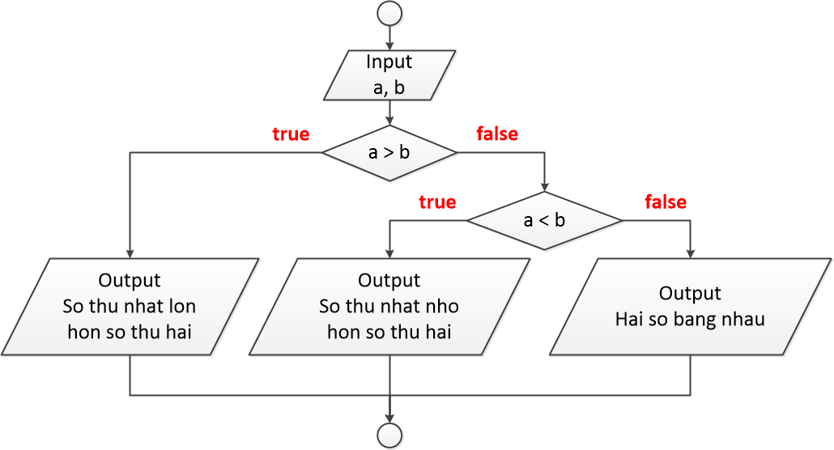
Cú pháp if-else lồng nhau
Ví dụ 4:

Slide 31
Cú pháp if-else lồng nhau
Ví dụ 4:
#include <iostream>
using namespace std;
int main()
{
int a, b;
cout << "Nhap so nguyen thu nhat: ";
cin >> a;
cout << "Nhap so nguyen thu hai: ";
cin >> b;
if (a > b)
cout << "So thu nhat lon hon so thu hai\n";
else
if (a < b)
cout << "So thu nhat nho hon so thu hai\n";
else
cout << "Hai so bang nhau\n";
return 0;
}

Slide 32
Cú pháp if-else lồng nhau
Ví dụ 4:
a | b | Kết quả xuất ra màn hình
5 | 2 | So thu nhat lon hon so thu hai
3 | 4 | So thu nhat nho hon so thu hai
6 | 6 | Hai so bang nhau

Slide 33
Cú pháp if-else lồng nhau
Cú pháp 2:
if (condition)
statement;
else if (condition)
statement;
else if (condition)
statement;
…
else
statement;

Slide 34
Câu lệnh rẽ nhánh
Lưu ý:
  Lệnh điều khiển rẽ nhánh có thể dùng để kiểm tra dữ liệu nhập vào có hợp lệ hay không.
double diem;
cout << "Nhap diem: ";
cin >> diem;
if (diem >= 0 && diem <= 10)
{
//diem hop le
//thuc hien cac viec tinh toan khi diem hop le va xuat ket qua
}
else
cout << "Nhap diem khong hop le!";

Slide 35
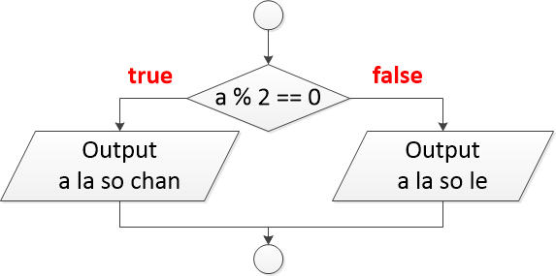
Câu lệnh rẽ nhánh
Lưu ý:
  Nếu cùng 1 yêu cầu tính toán, lệnh if-else sẽ giải quyết nhanh hơn liên tục nhiều lệnh if khuyết else.
  if (a % 2 == 0)
  cout << “a la so chan\n”;
  else
  cout << “a la so le\n”;

Slide 36
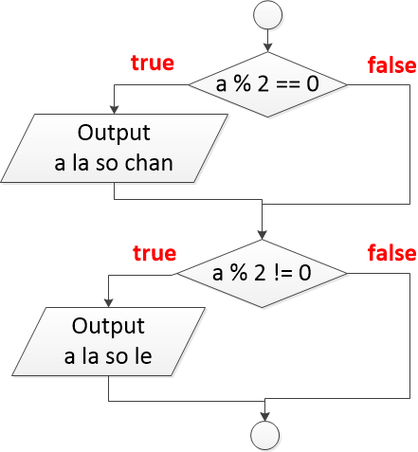
Câu lệnh rẽ nhánh
Lưu ý:
  Nếu cùng 1 yêu cầu tính toán, lệnh if-else sẽ giải quyết nhanh hơn liên tục nhiều lệnh if khuyết else.
  if (a % 2 == 0)
  cout << “a la so chan\n”;
  if (a % 2 != 0)
  cout << “a la so le\n”;;

Slide 37
Câu lệnh rẽ nhánh
Lưu ý:
    Khi sử dụng if..else lồng nhau, nếu không có khối lệnh ngăn cách bởi cặp dấu { và } thì trình biên dịch luôn hiểu else sẽ là trường hợp ngược lại của if gần nhất.
  if (x == 2)
  if (y == 4)
  cout << “x bang 2 va y bang 4” << endl;
  else
  cout << “x khac 2” << endl;
  //Nếu nhập x = 2, y = 5 thì sẽ xuất câu x khac 2
  //Nếu nhập x = 3, y = 4 thì không xuất gì cả

Slide 38
Câu lệnh rẽ nhánh
Lưu ý:
    Khi sử dụng if..else lồng nhau, nếu không có khối lệnh ngăn cách bởi cặp dấu { và } thì trình biên dịch luôn hiểu else sẽ là trường hợp ngược lại của if gần nhất.
  if (x == 2)
  {
  if (y == 4)
  cout << “x bang 2 va y bang 4” << endl;
  }
  else
  cout << “x khac 2” << endl;
  //Nếu nhập x = 2, y = 5 thì sẽ không xuất gì cả
  //Nếu nhập x = 3, y = 4 thì xuất x khac 2

Slide 39
Toán tử điều kiện
Toán tử điều kiện: mang ý nghĩa tương đương với if-else.
  Cú pháp:
condition ? expression_1 : expression_2;
Trong đó:
  condition: điều kiện, là một biểu thức luận lý (true/false)
  Nếu condition có giá trị true thì sẽ thực hiện tính toán và trả về kết quả expression_1 (biểu thức 1).
  Nếu condition có giá trị false thì sẽ thực hiện tính toán và trả về kết quả expression_2 (biểu thức 2).

Slide 40
Toán tử điều kiện
Ví dụ: chương trình tìm số lớn nhất của 2 số nguyên a và b.
#include <iostream>
using namespace std;
int main()
{
int a, b;
int max;
cout << "Nhap so thu nhat: "; cin >> a;
cout << "Nhap so thu hai: "; cin >> b;
max = a >= b ? a : b;
cout << "So lon nhat la: " << max << endl;
}
//Nếu nhập a = 3, b = 5 thì kết quả max là 5
//Nếu nhập a = 7, b = 2 thì kết quả max là 7

Slide 41
Câu lệnh lựa chọn switch
Cú pháp
Ví dụ
Một số lưu ý

Slide 42
switch
Cú pháp
  Giá trị của expression có kiểu: bool, char hoặc int.
  Mỗi nhãn case có một giá trị (value).
  value là hằng và có cùng kiểu dữ liệu với expression.
  Câu lệnh break dùng thoát cấu trúc switch.
  Nhãn default có thể khuyết.
  switch(expression)
  {
    case value_1:
    statements;
    break;
    case value_2:
    statements;
    break;
    ...
    case value_n:
    statements;
    break;
    [default:
    statements;]
  }

Slide 43
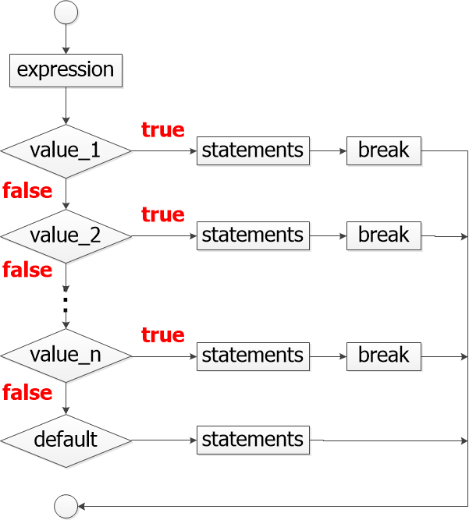
switch
  switch(expression)
  {
    case value_1:
    statements;
    break;
    case value_2:
    statements;
    break;
    ...
    case value_n:
    statements;
    break;
    [default:
    statements;]
  }

Slide 44
switch
Ví dụ:
Viết chương trình nhận vào một số từ 0 đến 9. Xuất ra màn hình đọc số đó dưới dạng chữ, nếu ngoài phạm vi từ 0 đến 9 thì xuất thông báo ngoài khả năng đọc.
Input | Processing | Output
Số nguyên từ 0 đến 9 | Nhập số nguyên n Nếu n == 0 đúng thì xuất “Khong” và kết thúc. Nếu sai thì đi tiếp. Nếu n == 1 đúng thì xuất “Mot” và kết thúc. Nếu sai đi tiếp. … Nếu n == 9 đúng thì xuất “Chin” và kết thúc. Nếu n == 9 sai thì xuất “Ngoai kha nang doc” và kết thúc. | Xuất kết quả đọc chữ

Slide 45
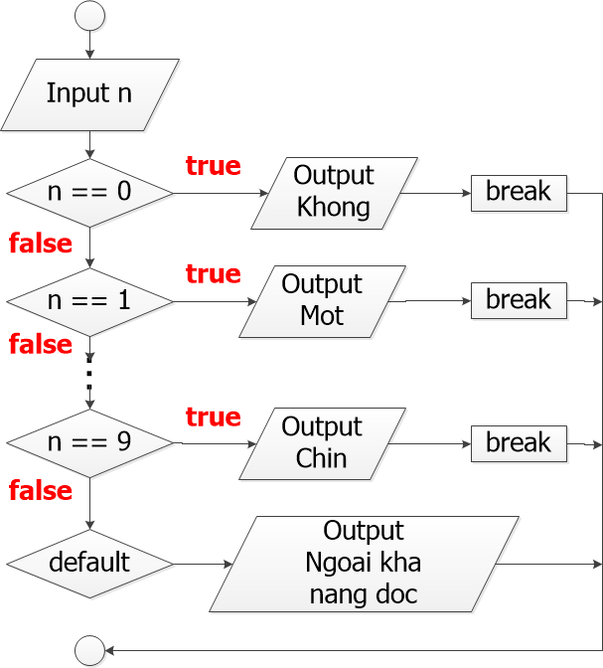
switch
Ví dụ:

Slide 46
switch
Ví dụ:
switch(so)
{
case 0:
cout << "Khong\n";
break;
case 1:
cout << "Mot\n";
break;
case 2:
cout << "Hai\n";
break;
…
case 9:
cout << "Chin\n";
break;
default:
cout << "Ngoai kha nang doc\n";
}
return 0;
}
#include <iostream>
using namespace std;
int main()
{
int so;
cout << "Nhap 1 so nguyen tu 0 den 9: ";
cin >> so;

Slide 47
switch
Một số lưu ý
  switch không làm việc với kiểu string
  Các case không được trùng giá trị (value).
  Lệnh break; đặt sau mỗi trường hợp để kết thúc đoạn lệnh switch đó mà không thực hiện các trường hợp còn lại.

Slide 48
switch
Một số lưu ý
  Ví dụ:
switch(so)
{
case 0:
cout << "Khong";
break;
case 1:
cout << "Mot";
break;
case 2:
cout << "Hai";
break;
…
case 9:
cout << "Chin";
break;
default:
cout << "Ngoai kha nang doc";
}
//nếu so là 1 thì xuất MotHai

Slide 49
switch
Một số lưu ý
  Có thể tận dụng việc bỏ qua lệnh break; ở cuối để tiếp tục thực hiện lệnh ở trường hợp kế tiếp.
  char kt;
  cout << “nhap ky tu: “;
  cin >> kt;
  switch (kt)
  {
  case ‘a’: case ‘o’: case ‘i’: case ‘u’: case ‘e’:
  cout << “la ky tu nguyen am\n”;
  break;
  default:
  cout << “khong la ky tu nguyen am\n”;
  }

Slide 50
Cấu trúc lặp
Lệnh while
Lệnh do-while
Lưu ý khối lệnh trong while và do-while
Lệnh for
Một số lưu ý

Slide 51
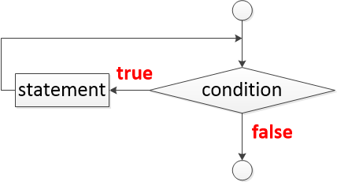
while
Cú pháp
  while (condition)
  statement;
Trong đó:
  condition (điều kiện): là biểu thức luận lý, có giá trị true/false.
  statement (câu lệnh): có thể là lệnh rỗng, lệnh đơn hay khối lệnh.

Slide 52
while
condition (điều kiện) với while gọi là điều kiện lặp (loop condition).
  Nếu điều kiện lặp là true thì sẽ thực hiện hết các lệnh (statement).
  Nếu điều kiện lặp là false thì sẽ ngưng và kết thúc lệnh lặp.
Điều kiện lặp trong tất cả các câu lệnh lặp được tạo bằng cách:
  Dùng biến đếm (counter)
  Dùng giá trị cầm canh (sentinel value)
  Dùng biến cờ (flag)
  Kiểm tra trạng thái (state)

Slide 53
while
Ví dụ 1 dùng biến đếm (counter)
Viết chương trình nhập vào một số nguyên dương n.
Tính: S = 1 + 2 + 3 + … + n
Input | Processing | Output
Số nguyên dương n | Nhập n Khởi tạo “tổng tích lũy” tong = 0, “biến đếm” i = 1. Lặp lại các lệnh sau đây nếu i <= n Cộng i vào tong: tong = tong + i; Tăng giá trị i lên 1 đơn vị: i++; Xuất tong | Xuất kết quả tổng từ 1 đến n

Slide 54
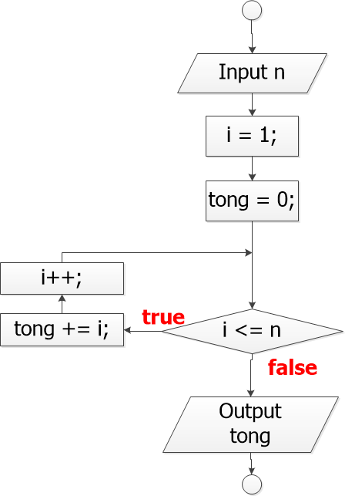
while
Ví dụ 1 dùng biến đếm (counter)

Slide 55
while
Ví dụ 1 dùng biến đếm (counter)
#include <iostream>
using namespace std;
int main()
{
int n;
int i = 1; //Khởi tạo biến đếm i = 1
int tong = 0; //Khởi tạo biến tong =0
cout << "Nhap so nguyen duong n: ";
cin >> n;
while (i <= n)
{
tong += i; //Cộng tích lũy kết quả vào biến tong
i++; //Tăng i lên 1 để lặp lại kiểm tra điều kiện lặp
}
cout << "Tong tu 1 den " << n << " la = " << tong << endl;
return 0;
}

Slide 56
while
Ví dụ 2 dùng biến đếm (counter)
Viết chương trình nhập vào một số nguyên dương n lớn hơn 1. Tính tích các số chẵn từ 1 đến n.
Input | Processing | Output
Số nguyên dương n | Nhập n Nếu n > 1 đúng thì tiếp tục thực hiện các bước còn lại, sai thì xuất thông báo nhập sai và kết thúc chương trình. Khởi tạo i = 2; tichChan = 1; Lặp lại các lệnh sau đây nếu i <= n Tính tichChan = tichChan * i; Tăng biến đếm i lên 2 đơn vị. Xuất tichChan | Xuất kết quả tích các số chẵn từ 1 đến n

Slide 57
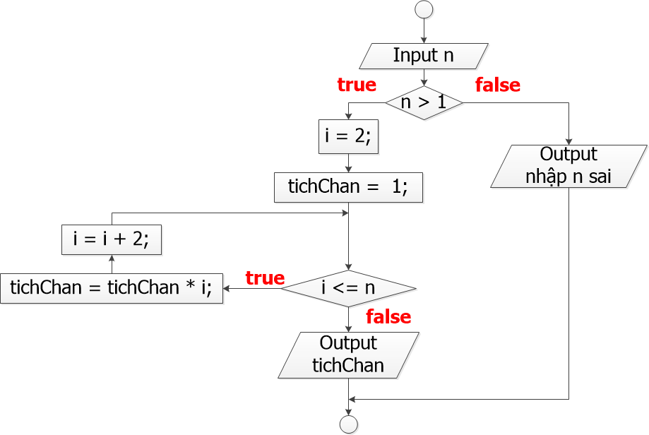
while
Ví dụ 2 dùng biến đếm (counter)

Slide 58
while
Ví dụ 2 dùng biến đếm (counter)
#include <iostream>
using namespace std;
int main()
{
int n, i = 2, tichChan = 1;
cout << "Nhap so nguyen duong n: ";
cin >> n;
if (n > 1)
{
while (i <= n)
{
tichChan *= i;
i = i + 2;
}
cout << "Tich cac so chan tu 1 den " << n << " la = " << tichChan << endl;
}
else
cout << "Nhap n sai\n";
return 0;
}

Slide 59
while
Ví dụ 2 dùng biến đếm (counter) – cách 2
Input | Processing | Output
Số nguyên dương n | Nhập n Nếu n > 1 đúng thì tiếp tục thực hiện các bước còn lại, sai thì xuất thông báo nhập sai và kết thúc chương trình. Khởi tạo i = 1; tichChan = 1; Lặp lại các lệnh sau đây nếu i <= n Nếu i % 2 dư 0 đúng thì Tính tichChan = tichChan * i; Tăng biến đếm i lên 1 đơn vị. Xuất tichChan | Xuất kết quả tích các số chẵn từ 1 đến n

Slide 60
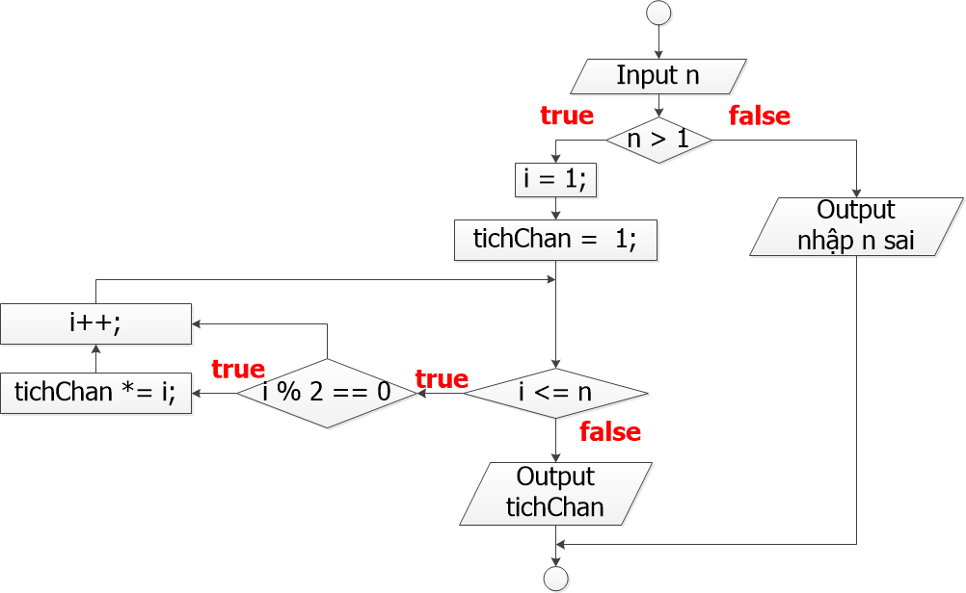
while
Ví dụ 2 dùng biến đếm (counter) – cách 2

Slide 61
while
Ví dụ 2 dùng biến đếm (counter) – cách 2
#include <iostream>
using namespace std;
int main()
{
int n, i = 1, tichChan = 1;
cout << "Nhap so nguyen duong n: ";
cin >> n;
if (n > 1)
{
while (i <= n)
{
if (i%2==0)
tichChan *= i;
i++;
}
cout << "Tich cac so chan tu 1 den " << n << " la = " << tichChan << endl;
}
else
cout << "Nhap n sai\n";
return 0;
}

Slide 62
while
Ví dụ 3 dùng giá trị cầm canh (sentinel value)
Viết chương trình tính tổng các số nguyên khác 0 được nhập vào, khi muốn kết thúc sẽ nhập 0.
Input | Processing | Output
Các số nguyên khác 0 | Khởi tạo biến tong = 0; Nhập 1 số nguyên n Lặp lại các bước sau nếu n != 0 Tính tong = tong + n; Nhập thêm giá trị khác cho n Xuất tong | Xuất kết quả tổng các số nguyên khác 0 vừa nhập

Slide 63
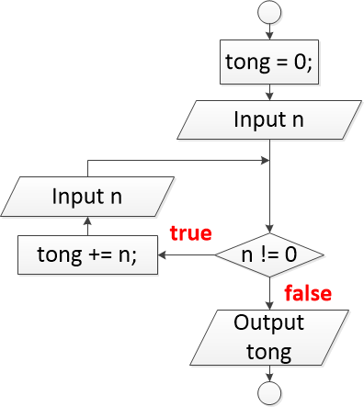
while
Ví dụ 3 dùng giá trị cầm canh (sentinel value)

Slide 64
while
Ví dụ 3 dùng giá trị cầm canh (sentinel value)
#include <iostream>
using namespace std;
int main()
{
int n;
int tong = 0;
cout << "Nhap so nguyen (nhap 0 de ket thuc): ";
cin >> n;
while (n!=0)
{
tong += n;
cout << "Nhap so nguyen (nhap 0 de ket thuc): ";
cin >> n;
}
cout << "Tong cac so vua nhap la: " << tong << endl;
return 0;
}

Slide 65
while
Ví dụ 4 dùng giá trị cầm canh (sentinel value)
Viết chương trình nhận vào một số nguyên dương n. Tính tổng các chữ số của số nguyên đó.
Input | Processing | Output
Số nguyên dương n | Nhập số nguyên dương n Xét xem n > 0. Nếu đúng thì tiếp tục bước 3, sai thì xuất nhập sai và kết thúc. Gán n cho tam; khởi tạo tong = 0; Lặp lại các bước sau nếu tam > 0: Tính chuso = tam % 10; Tính tong = tong + chuso; Cập nhật tam = tam / 10; Xuất tong. | Xuất kết quả tổng các chữ số của n

Slide 66
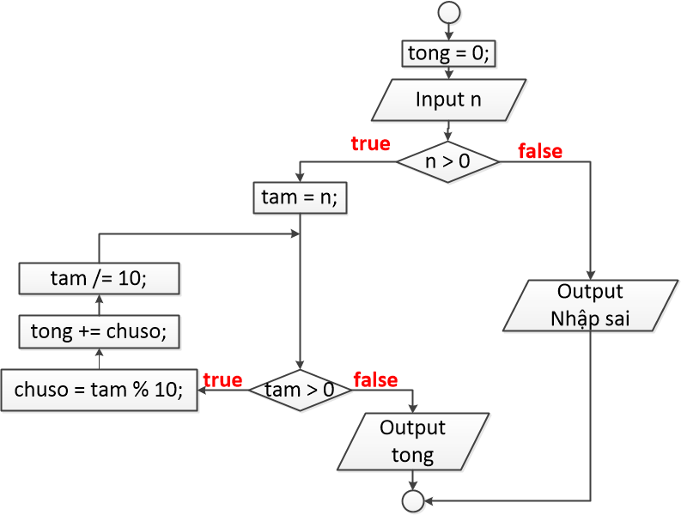
while
Ví dụ 4 dùng giá trị cầm canh (sentinel value)

Slide 67
while
Ví dụ 4 dùng giá trị cầm canh (sentinel value)
#include <iostream>
using namespace std;
int main()
{
int n, tam, tong = 0;
cout << "Nhap so nguyen duong: ";
cin >> n;

Slide 68
while
Ví dụ 4 dùng giá trị cầm canh (sentinel value)
if (n > 0)
{
tam = n;
while (tam > 0)
{
int chuso = tam % 10;
tong += chuso;
tam /= 10;
}
cout << "Tong cac chu so cua " << n << " la " << tong << endl;
}
else
cout << "Nhap sai\n";
return 0;
}

Slide 69
while
Ví dụ 5 dùng biến cờ (flag)
Viết chương trình kiểm tra một số nguyên n được nhập vào có phải là số nguyên tố hay không? Biết rằng số nguyên tố là số từ 2 trở lên, chỉ chia hết cho 1 và cho chính nó.
Input: số nguyên n
Output: n là số nguyên tố/ n không là số nguyên tố.

Slide 70
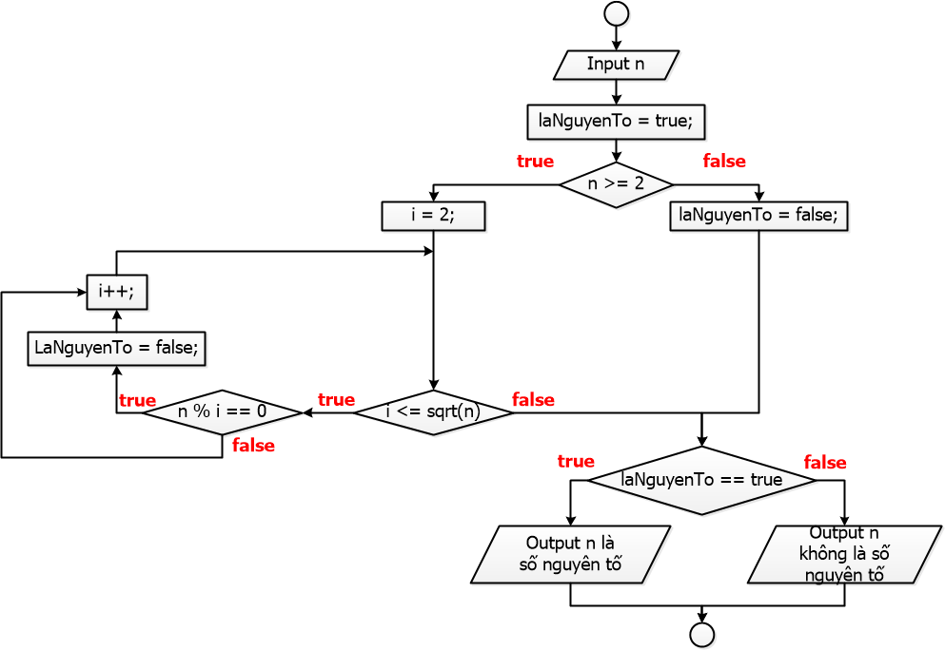
while
Ví dụ 5 dùng biến cờ (flag)

Slide 71
while
Ví dụ 5 dùng biến cờ (flag)
#include <iostream>
#include <cmath>
using namespace std;
int main()
{
int n;
bool laNguyenTo = true;
cout << "Nhap so nguyen: ";
cin >> n;

Slide 72
while
Ví dụ 5 dùng biến cờ (flag)
if ( n >= 2)
{
int i = 2;
while (i <= sqrt (static_cast<double>(n)))
{
if ( n % i == 0 )
laNguyenTo = false;
i++;
}
}
else
laNguyenTo = false;
if (laNguyenTo == true)
cout << n << " la so nguyen to\n";
else
cout << n << " khong la so nguyen to\n";
return 0;
}

Slide 73
while
Ví dụ 5: sử dụng kiểm chứng kết quả với n = 100000?
Nhược điểm?

Slide 74
while
Khắc phục ví dụ 5
int main()
{
int n;
bool laNguyenTo = true;
cout << "Nhap so nguyen: ";
cin >> n;
if ( n >= 2)
{
    int i = 2;
    while (i <= sqrt (static_cast<double>(n)) && laNguyenTo == true)
    {
    if (n % i == 0)
    laNguyenTo = false;
    i++;
    }
}
else
laNguyenTo = false;
if (laNguyenTo == true)
cout << n << " la so nguyen to\n";
else
cout << n << " khong la so nguyen to\n";
}

Slide 75
Cấu trúc lặp
Lệnh while
Lệnh do-while
Lưu ý khối lệnh trong while và do-while
Lệnh for
Một số lưu ý

Slide 76
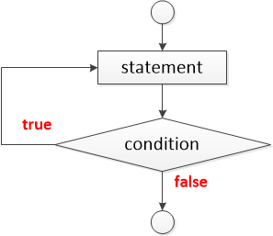
do-while
Cú pháp
  do{
  statement;
  } while (condition);
condition (điều kiện): là biểu thức luận lý, có giá trị true/false.
statement (câu lệnh): có thể là lệnh rỗng, lệnh đơn hay khối lệnh.
do-while sẽ thực hiện câu lệnh trước, sau đó kiểm tra điều kiện. Thực hiện cho đến khi điều kiện sai thì dừng.

Slide 77
do-while
Ví dụ 1
Viết chương trình nhập số nguyên dương n. Tính tổng các số lẻ từ 1 đến n.
Input: số nguyên dương n
Output: tổng các số lẻ từ 1 đến n

Slide 78
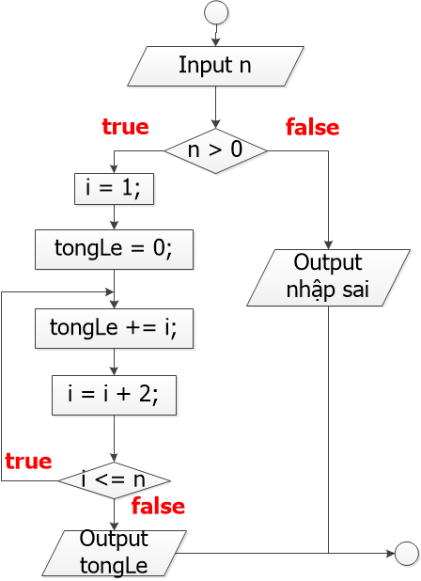
do-while
Ví dụ 1

Slide 79
do-while
Ví dụ 1
#include <iostream>
using namespace std;
int main()
{
int n;
int i = 1;
int tongLe = 0;
cout << "Nhap so nguyen duong: ";
cin >> n;
if ( n > 0 )
{
do{
tongLe += i;
i = i + 2;
} while ( i <= n);
cout << "Tong cac so le tu 1 den " << n << " la " << tongLe << endl;
}
else
cout << "Nhap sai\n";
return 0;
}

Slide 80
Lưu ý khối lệnh trong while và do-while
Các lệnh (statements) trong while và do-while thường là khối lệnh (từ 2 lệnh trở lên).
Khối lệnh của while, do-while phải chứa câu lệnh cập nhật giá trị biến đếm/ biến cầm canh/ giá trị xét điều kiện.

Slide 81
Cấu trúc lặp
Lệnh while
Lệnh do-while
Lệnh for
Một số lưu ý

Slide 82
for
Cú pháp
  for (initialization; condition; update)
  statement;
Trong đó:
  initialization:khởi tạo cho biến đếm.
  condition (điều kiện lặp): là biểu thức luận lý, có giá trị true/false.
  update: biểu thức cập nhật giá trị của biến đếm.
  statement (câu lệnh): có thể là lệnh rỗng, lệnh đơn hay khối lệnh. Câu lệnh sẽ được thực hiện nếu condition có giá trị true.

Slide 83
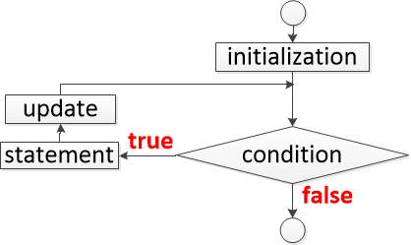
for
Cú pháp
  for (initialization; condition; update)
  statement;

Slide 84
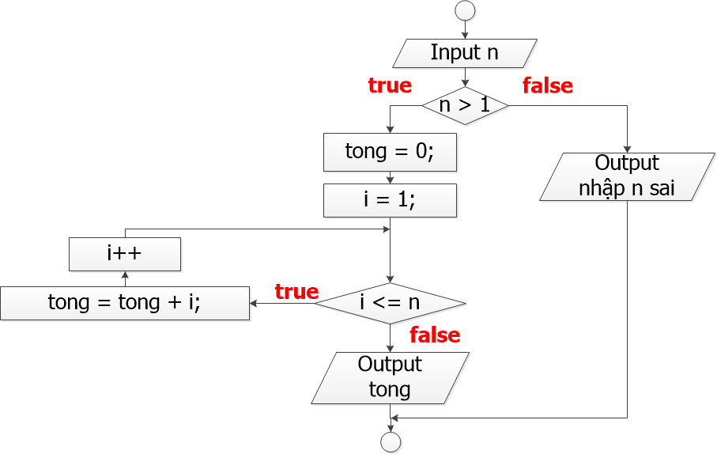
for
Ví dụ 1
Viết chương trình nhập vào một số nguyên dương n.
Tính: S = 1 + 2 + 3 + … + n
Input: số nguyên dương n
Output: tổng từ 1 đến n

Slide 85
for
Ví dụ 1
#include <iostream>
using namespace std;
int main()
{
int n;
int tong = 0;
cout << "Nhap so nguyen duong n: ";
cin >> n;
if (n > 0)
{
for (int i = 1; i <= n; i++)
tong += i;
cout << "Tong cac so tu 1 den " << n << " la " << tong << endl;
}
else
cout << "Nhap n sai\n";
return 0;
}

Slide 86
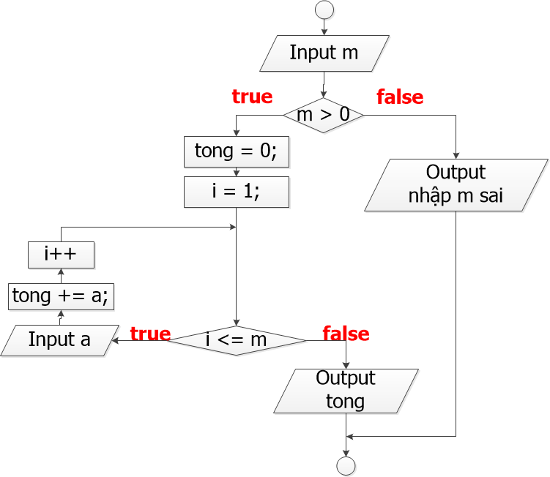
for
Ví dụ 2
Viết chương trình tính tổng m số nguyên dương nhập vào.
Input: m số nguyên dương
Output: tổng m số nguyên
dương đã nhập

Slide 87
for
Ví dụ 2
#include <iostream>
using namespace std;
int main()
{
int m, a;
int tong = 0;
cout << "Nhap so luong so: ";
cin >> m;
if (m > 0)
{
for (int i = 1; i <= m; i++)
{
cout << "Nhap so thu " << i << ": ";
cin >> a;
tong += a;
}
cout << "Tong " << m << " so vua nhap la " << tong << endl;
}
else
cout << "Nhap sai\n";
return 0;
}

Slide 88
Cấu trúc lặp
Lệnh while
Lệnh do-while
Lệnh for
Một số lưu ý

Slide 89
Một số lưu ý - cấu trúc lặp
while và do-while thường sử dụng khi không biết trước số lần lặp; for thường sử dụng khi biết trước số lần lặp.
Tất cả lệnh lặp đều có khả năng lặp vô tận. for, while có thể không xảy ra lần lặp nào; do…while ít nhất 1 lần lặp.
Không nên thay đổi giá trị biến đếm bên trong câu lệnh ở thân vòng lặp for (vì đã có biểu thức cập nhật biến đếm).

Slide 90
Một số lưu ý - cấu trúc lặp
Lệnh do-while thường dùng để kiểm tra dữ liệu hợp lệ, cho phép nhập lại nếu sai.
Ví dụ: yêu cầu người dùng nhập điểm có giá trị là số nguyên từ 0 đến 10.
int diem;
do
{
cout << "Nhap diem tu 0 den 10: ";
cin >> diem;
if ( diem < 0 || diem > 10 )
cout << “Nhap diem sai. Nhap lai\n”;
} while (diem < 0 || diem > 10);

Slide 91
Lệnh break và continue
Lệnh break
Lệnh continue

Slide 92
Lệnh break
Câu lệnh break; dùng để bỏ qua phần còn lại trong câu lệnh switch.
Câu lệnh break; khi được thực hiện bên trong vòng lặp for, while, do-while sẽ thoát khỏi vòng lặp.
Ví dụ:
int tong = 0;
for (int i = 1; i <= 5; i++)
{
if (i == 3)
break;
tong += i;
}
cout << “Tong la: “ << tong << endl;
//tong la 3

Slide 93
Lệnh continue
Câu lệnh continue; trong vòng lặp for, while, do-while dùng để bỏ qua phần còn lại trong lần lặp đó và bắt đầu lần lặp kế tiếp.
Ví dụ:
int tong = 0;
for (int i = 1; i <= 5; i++)
{
if (i == 3)
continue;
tong += i;
}
cout << “Tong la: “ << tong << endl;
//tong la 12

Slide 94
Q & A

